Slide 1
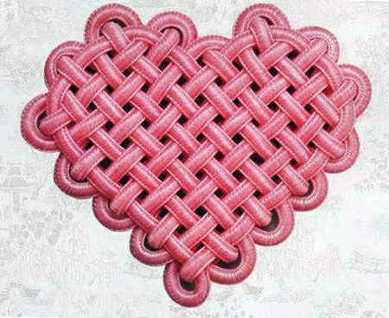
Макраме

Slide 2
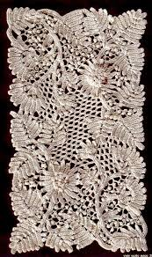
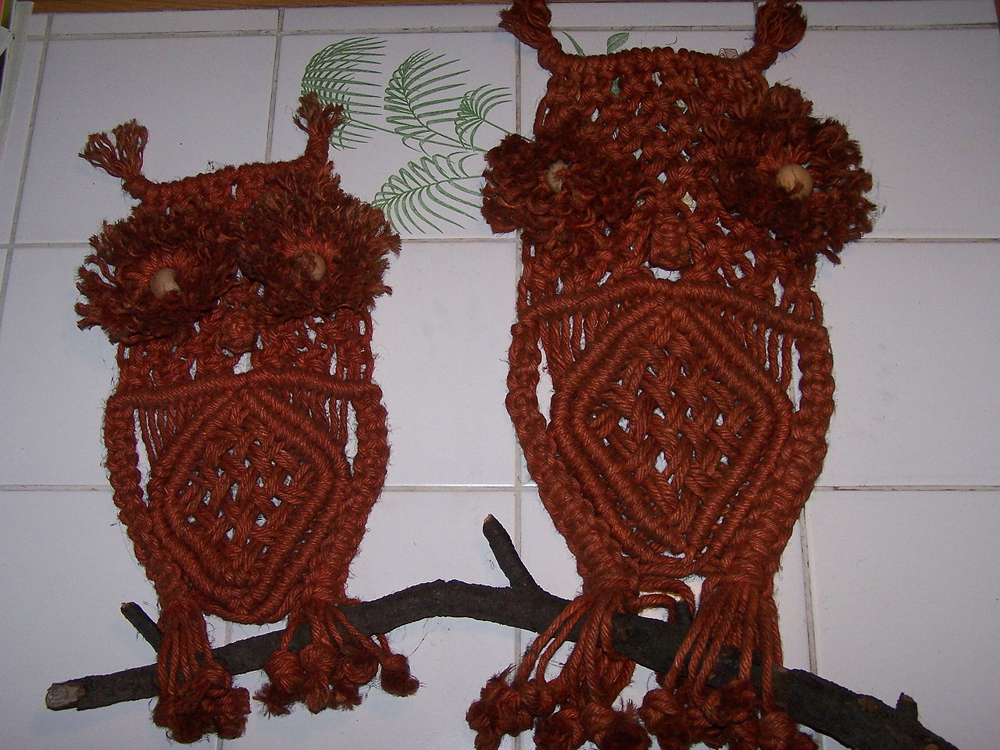
Макраме (фр. Macramé, від араб. - Тасьма, бахрома, мереживо або від турецк. - Шарф або серветка з бахромою) - техніка вузликового плетіння.

Slide 3
Історія
Техніка цього вузликового плетіння відома ще з давнини, ще з першого зав'язування вузлів на кам'яному сокирі і перший циновці. За деякими даними в Європу макраме прийшло в VIII-IX століттях зі Сходу. Цю техніку знали в Древньому Єгипті, Ассирії, Ірані, Перу, Китаї, Стародавній Греції.
Розвитку макраме дуже допоміг вітрильний флот. Здавна моряки плели мережі, зв'язували за допомогою вузлів троси, обмотували різні конструкції, прикрашали плетеними покришками кермові колеса. Відомо близько чотирьох тисяч морських вузлів. Комбінації вузлів дуже часто бували надзвичайно складними. Багато морські вузли завдяки своїй красі та оригінальності перейшли в художнє ремесло - макраме. Отримувані візерунки відрізняються не тільки красою, але і міцністю. Недарма один з основних вузлів макраме - подвійний плоский - в давнину називали Геркулесових вузлом.

Slide 4
Історія
У наш час налічується 6 видів вузликового плетіння, і сотні всіляких вузлів.
Техніка «Кавандоли» більш відома як «гобеленове плетіння». У 15 столітті в одній з італійських шкіл, в місті Турині, відкрилася школа з макраме. Вона називалася «Будинок сонця». У ній викладала Валентина Кавандоли, навчаючи дітей 5-6 років плести гаманці і сумочки. Саме вона придумала щільне плетіння в два і більше кольорів, яке тепер так і називається - Кавандоли. Гобеленовим це плетиво називають за схожість фактури одержуваного полотна зі справжнім тканим гобеленом. Полотно Кавандоли виглядає тим красивіше і ефективніше, ніж меншої товщини нитки використовуються в плетінні.

Slide 5
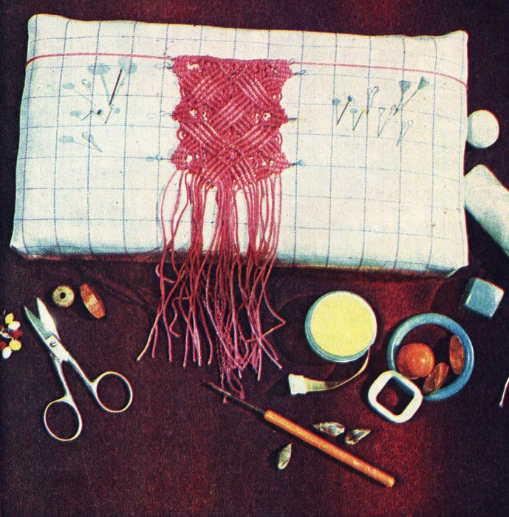
Матеріали
Матеріали для плетіння можуть бути самими різними: прядивна або лляна мотузка, паперова мотузка, кордова або шовкова волосінь, лляні, бавовняні, шовкові або синтетичні нитки, плоска тасьма, сизаль. Головне - правильно підібрати вузли.

Slide 6
Вимоги до матеріалу для плетіння макраме
Матеріал для плетіння макраме повинен бути міцним, в міру скрученим і податливим. Якщо хочете отримати чіткий рельєфний візерунок, то матеріал для плетіння макраме потрібно туго скручувати.
Нитки під час плетіння макраме можна подовжувати. Адже не завжди можна відрізати необхідну довжину нитки. Можна поступити і по іншому. Потрібно поміняти місцями довгу і коротку нитки. Але найкраще прикріплювати один кінець нитки до іншого за допомогою вузлів. При цьому зайві кінці нитки можна легко зрізати. Дуже просто з'єднувати капронові нитки, так як вони плавляться.

Slide 7
Пристосування
Струбцини невеликих розмірів, для кріплення до столу
Поролонова подушка або шматок пінопласту (для плетіння виробів неправильної форми), що прикріплюються до столу або спинці стільця
Металеві кільця для виготовлення кашпо і абажурів

Slide 8
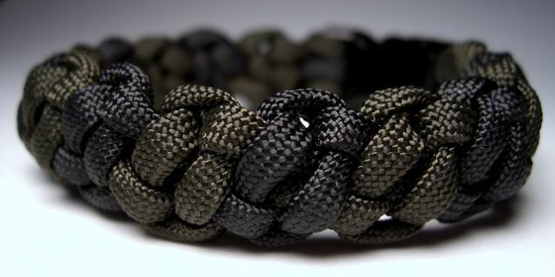
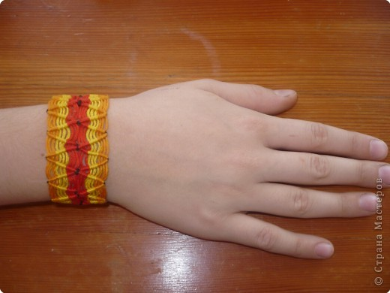
Вироби аналоги

Slide 9
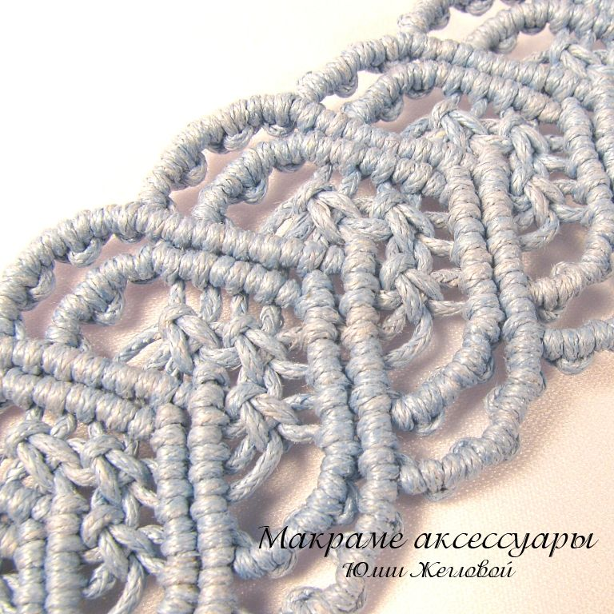
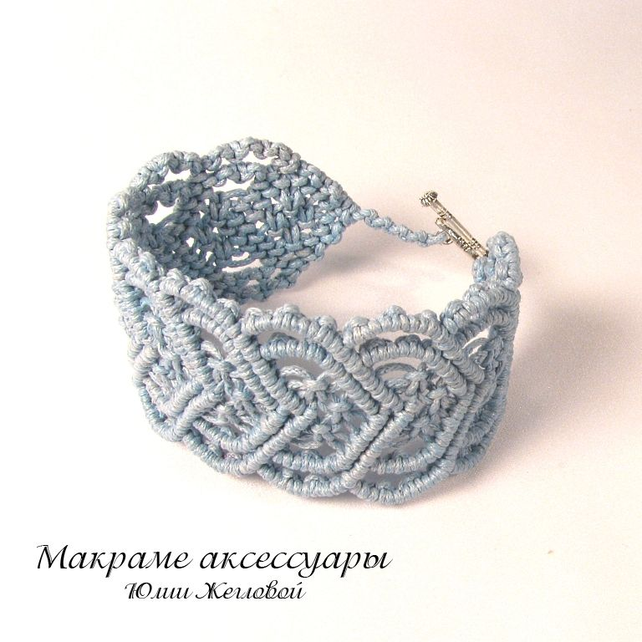
Вироби аналоги

Slide 10
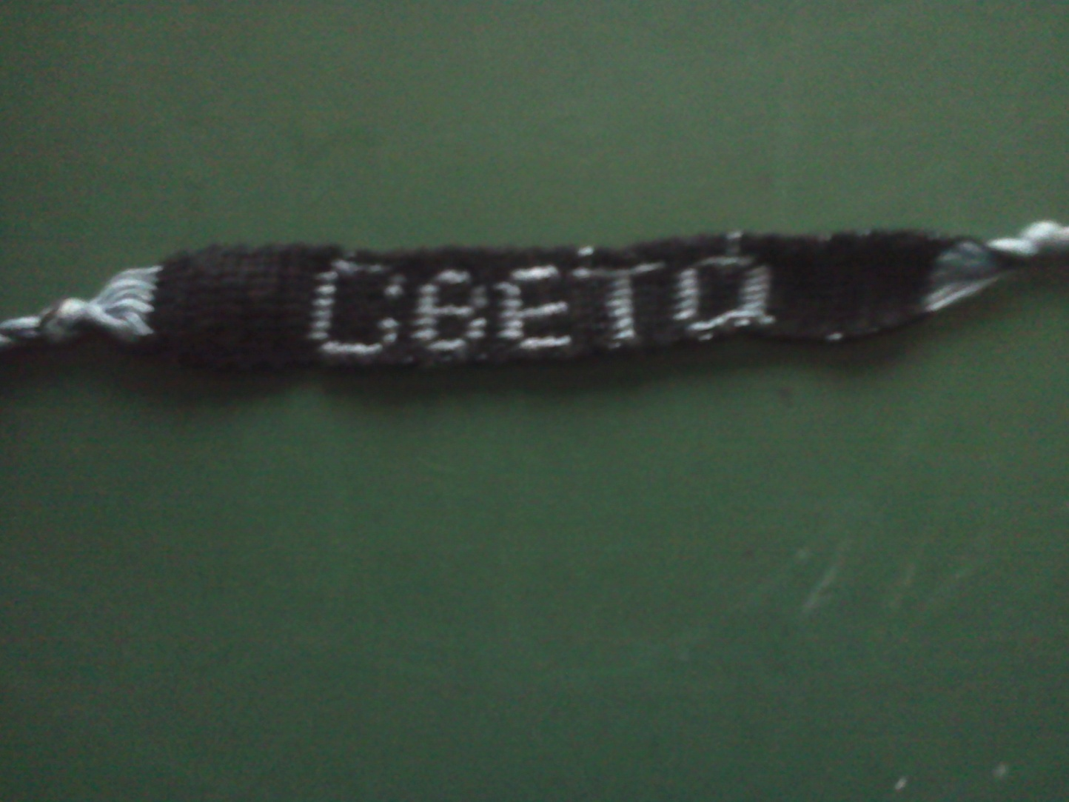
Мій виріб

Slide 11
Дякуємо за увагу!

